Slide 1
Területalkalmassági elemzések 2
Térinformatika az energiatervezésben
2026.03.24.
Bede-Fazekas Ákos

Slide 2
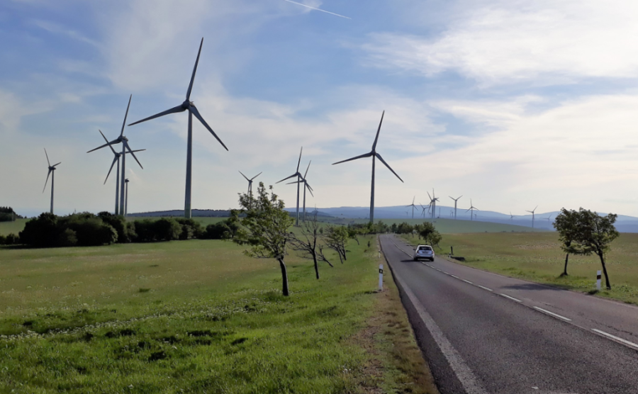
Könnyített térségek
a RENewLand-projekt lépéseit ismételjük meg
  nagyon lebutítva
  EU-s megújulóenergia-irányelv
  nap- és a szélenergia hasznosításának felgyorsítása
  telepítésre javasolt területek kijelölése
  ahol egyszerűbb lesz a telepítés (→ "könnyített térségek")

Slide 3
Könnyített térségek
a RENewLand-projekt lépéseit ismételjük meg
  nagyon lebutítva
  EU-s megújulóenergia-irányelv
  nap- és a szélenergia hasznosításának felgyorsítása
  telepítésre javasolt területek kijelölése
  ahol egyszerűbb lesz a telepítés (→ "könnyített térségek")
– wwf.hu/renewland –

Slide 4
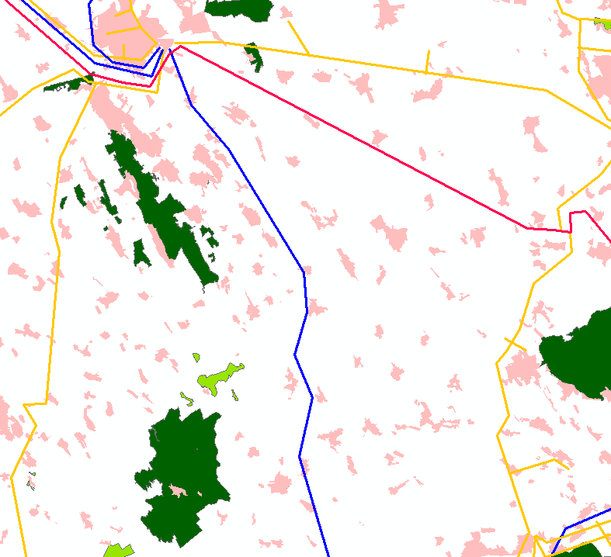
Kizárt területek
bizonyos területekre lehetetlenség vagy nem javasolt szélturbinát telepíteni
  sokféle szempont
  ezekből mi most hármat fogunk vizsgálni
DEMO
  töltsük be a vedett_termeszeti_terulet.shp-t, a villanyvezetek.shp-t és a belterulet.shp-t
  színezzük a villanyvezetékeket a feszültség alapján
  színezzük a védett természeti területeket a védelmi kategória alapján

Slide 5
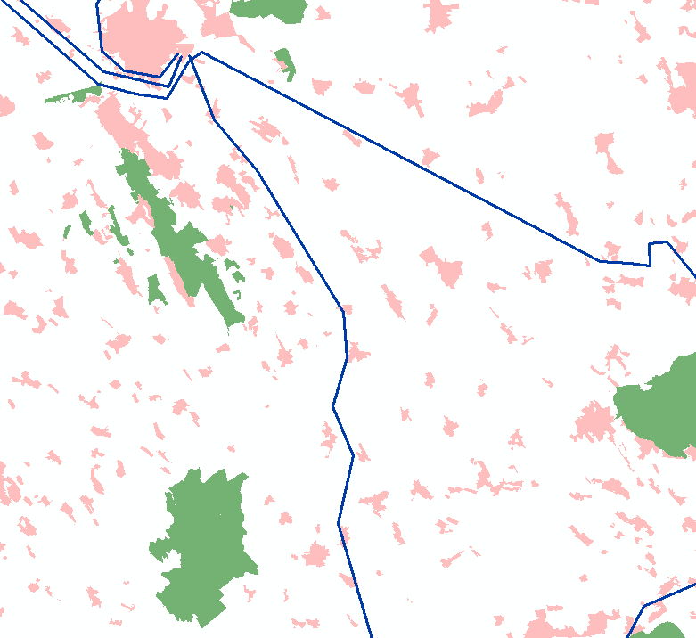
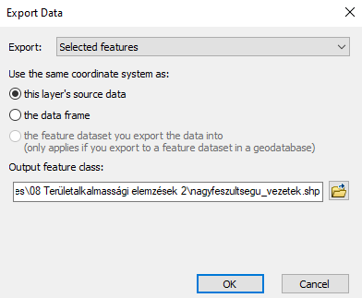

Leválogatás
Select by Attributes
DEMO
  válogassuk le és mentsük új rétegbe a nagyfeszültségű (feszultseg > 120) vezetékeket
  válogassuk le és mentsük új rétegbe a tájvédelmi körzeteket (kategoria = "TK")

Slide 6
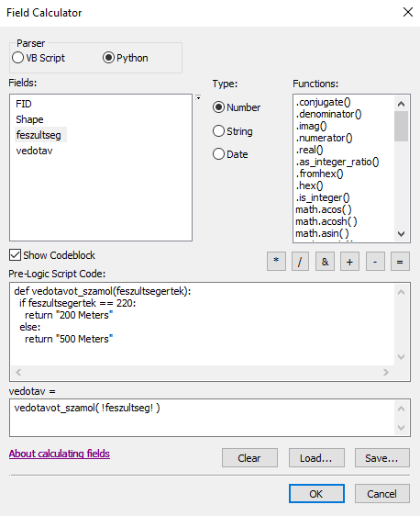
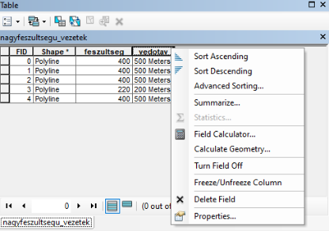
Mezőértékfüggő védőtávolságok kijelölése
DEMO
  adjunk egy új, szöveges oszlopot a nagyfeszültségű vezetékek attribútumtáblájához "vedotav" néven
  a 220 és 400 kV-os vezetékekhez töltsük fel a mezőt rendre a "200 Meters" és "500 Meters" értékekkel
  figyeljünk ezekre: behúzás, kettőspont, ==, !mezőnév!
    def vedotavot_szamol(feszultsegertek):
    if feszultsegertek == 220:
    return "200 Meters"
    else:
    return "500 Meters"
    vedotavot_szamol( !feszultseg! )

Slide 7
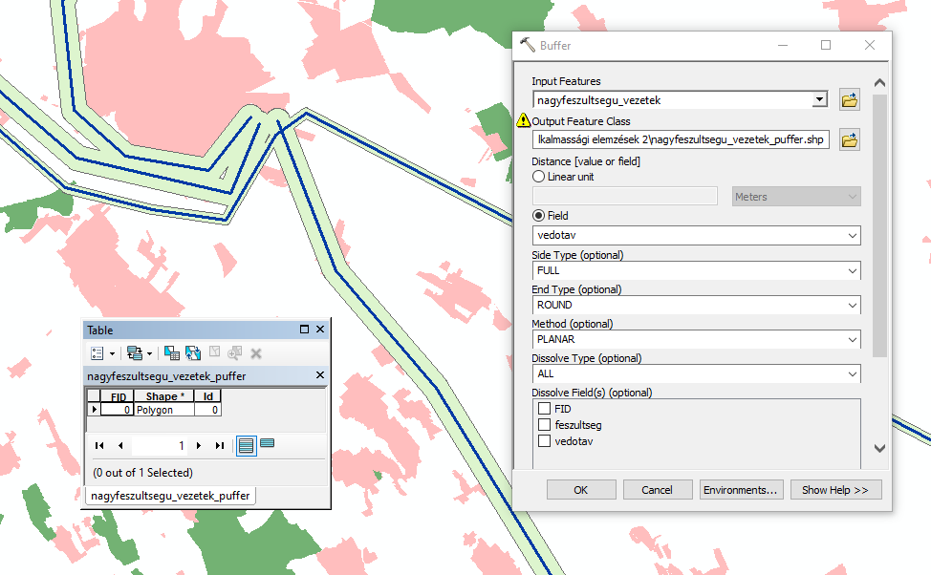
Pufferképzés mezőérték alapján
Analysis > Proximity > Buffer
DEMO
  képezzünk a nagyfeszültségű villanyvezetékek köré akkora puffert, amekkorát a "vedotav" mezű előír
  vonjuk össze a puffereket egy multipoligonba

Slide 8
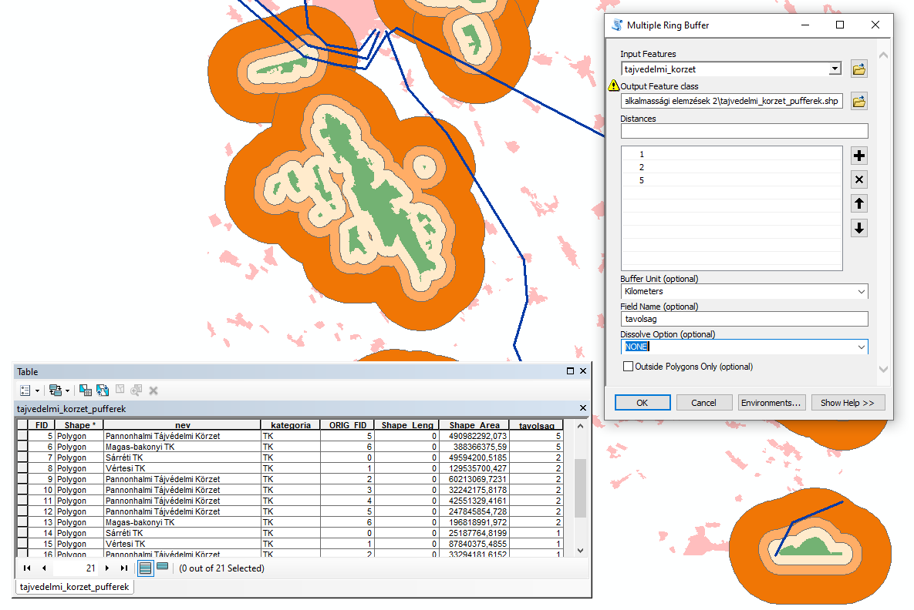
Növekvő puffergyűrűk
Analysis > Proximity > Multiple Ring Buffer
DEMO
  képezzünk a tájvédelmi körzetek körül 1, 2 és 5 km-es puffereket
  legyen a puffer méretét tartalmazó új mező neve "tavolsag"
  minden tájvédelmi körzethez három pufferpoligon képződjön, melyek magukban foglalják a tájvédelmi körzetet is

Slide 9
Növekvő puffergyűrűk
Analysis > Proximity > Multiple Ring Buffer
DEMO
  képezzünk a tájvédelmi körzetek körül 1, 2 és 5 km-es puffereket
  legyen a puffer méretét tartalmazó új mező neve "tavolsag"
  minden tájvédelmi körzethez három pufferpoligon képződjön, melyek magukban foglalják a tájvédelmi körzetet is

Slide 10
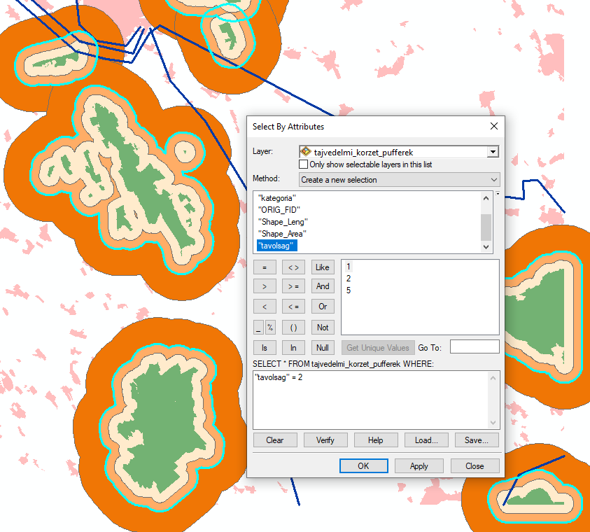
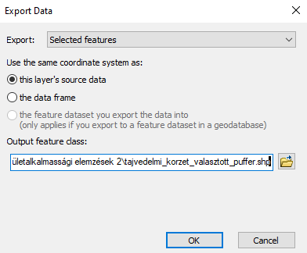
Növekvő puffergyűrűk
meglátásod szerint mekkora védőtávolságot érdemes hagyni a tájvédelmi körzetek körül?
DEMO
  válogassuk le azokat a puffereket, amelyek az általunk választott védőtávolságot jelzik
  mentsük új shapefájlba

Slide 11
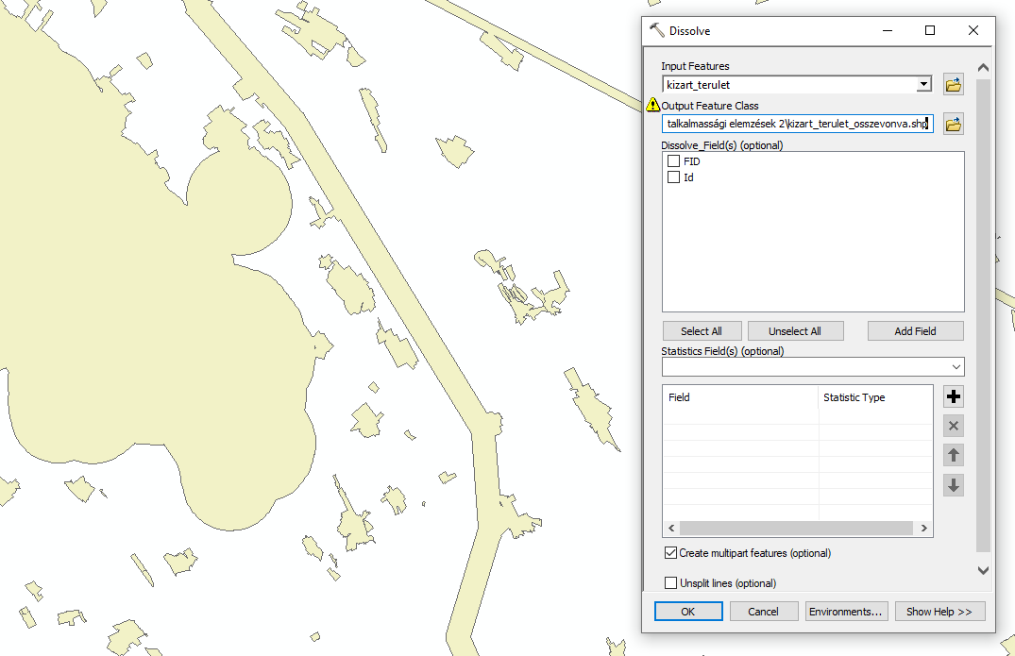
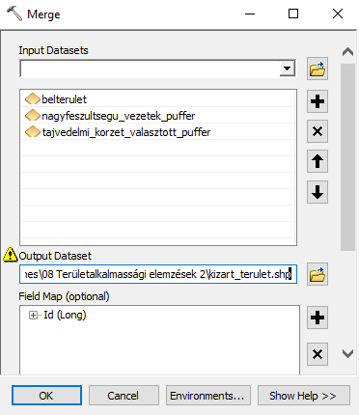
Poligonok összevonása
Data Management > General > Merge
Data Management > Generalization > Dissolve
DEMO
  vonjuk össze egy rétegbe a kizárt területeket
  az utolsó, Id nevű mező kivételével töröljük az összeset
  majd az összes poligont olvasszuk egybe (Dissolve_Field(s) üres)

Slide 12
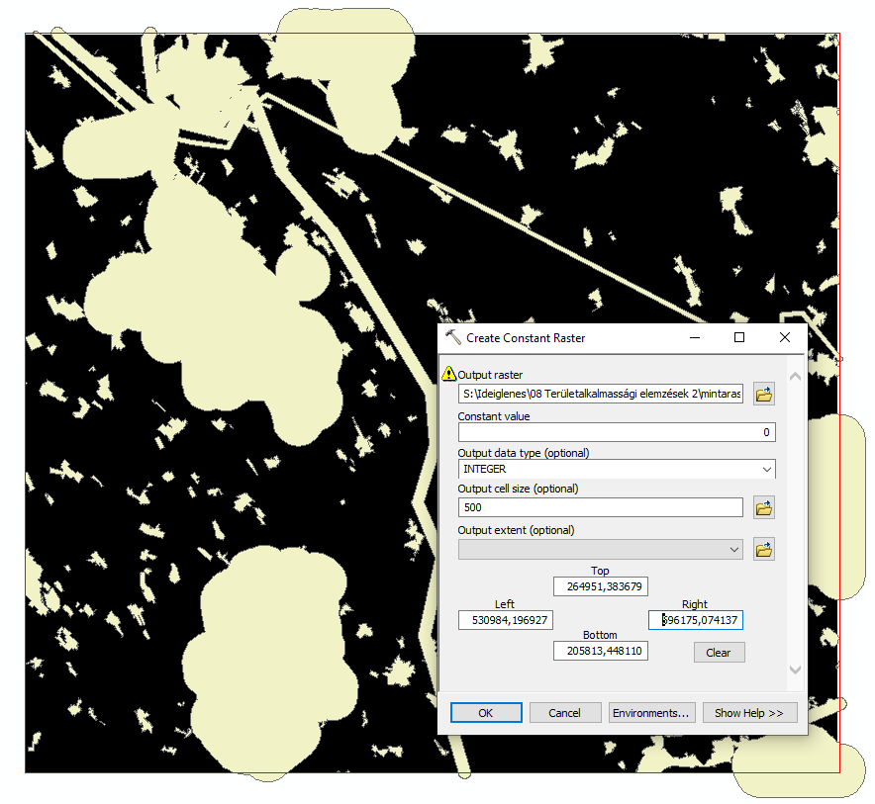
Mintaraszter létrehozása
Spatial Analyst > Raster Creation > Create Constant Raster
DEMO
  olvassuk be a vizsgalati_terulet.shp fájlt
  hozzunk létre a vizsgálati területre 500 méteres felbontásban konstans 0 értéket tartalmazó rasztert

Slide 13
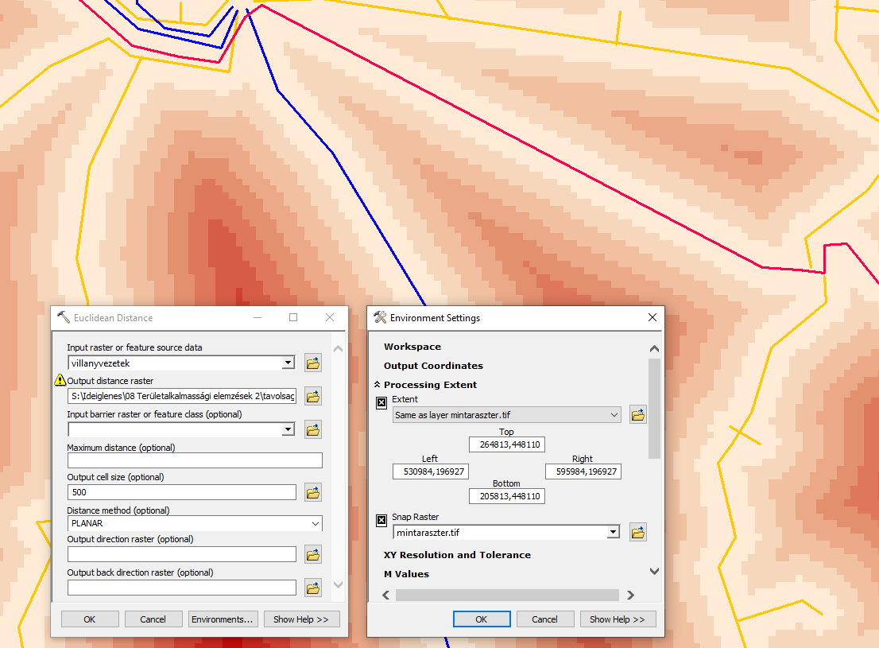
Távolságszámítás
Spatial Analyst > Distance > Euclidean Distance
DEMO
  számoljuk ki az előbbi mintaraszter cellakiosztásában minden cella euklidészi távolságát a villanyvezetékektől
  az összes villanyvezetéket használjuk, ne csak a nagyfeszültségűeket
  (ha volt kijelölés, szüntessük meg)

Slide 14
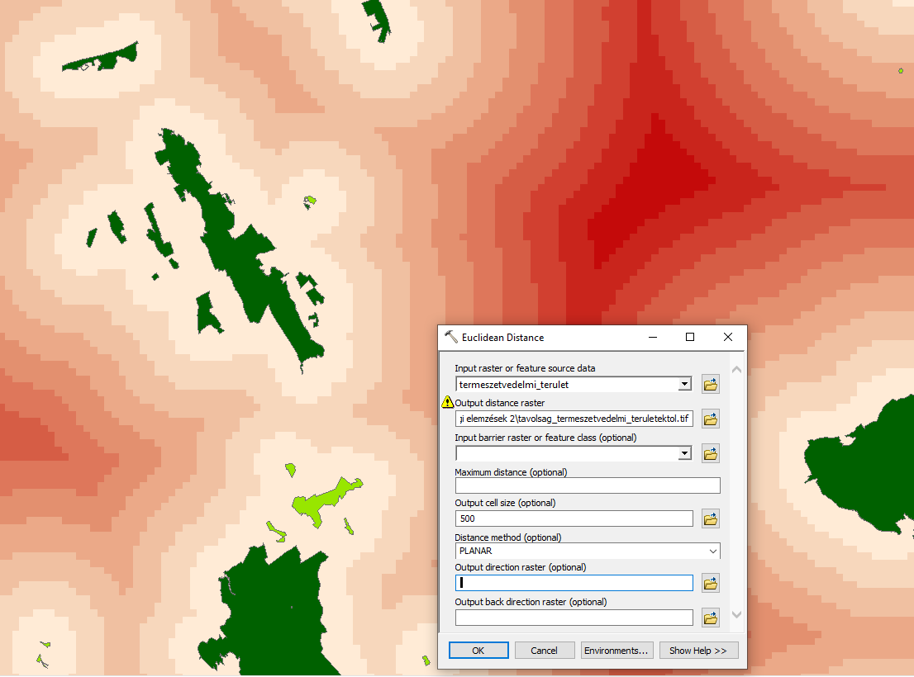
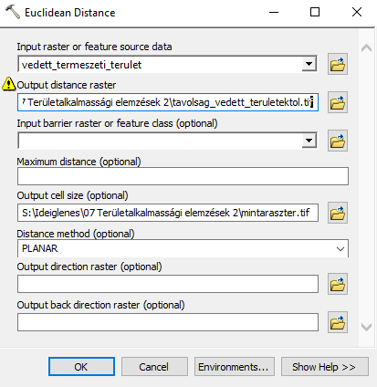
Távolságszámítás
DEMO
  ugyanígy számoljunk távolságot a védett természeti területektől

Slide 15
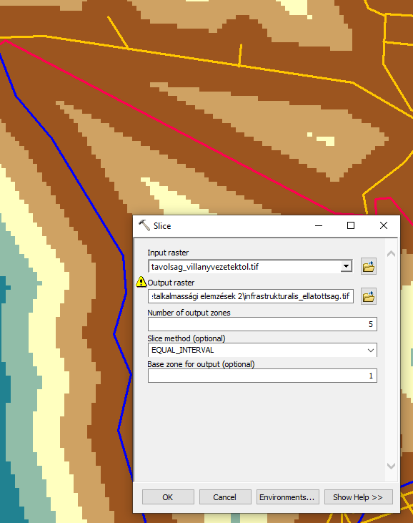
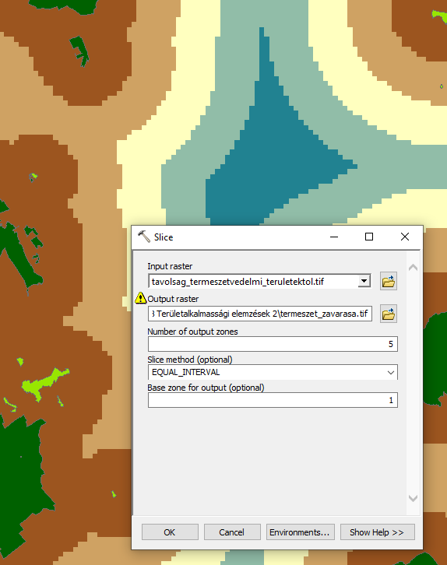
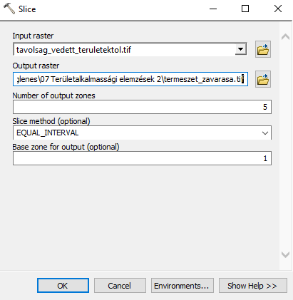
Kategorizálás
Spatial Analyst > Reclass > Slice
DEMO
  számoljuk ki az infrastrukturális ellátottságot úgy, hogy a villanyvezetékektől vett távolságot 5 egyenlő intervallumba osztjuk
  hasonlóképpen képezzük a természet zavarásának 5 kategóriáját is

Slide 16
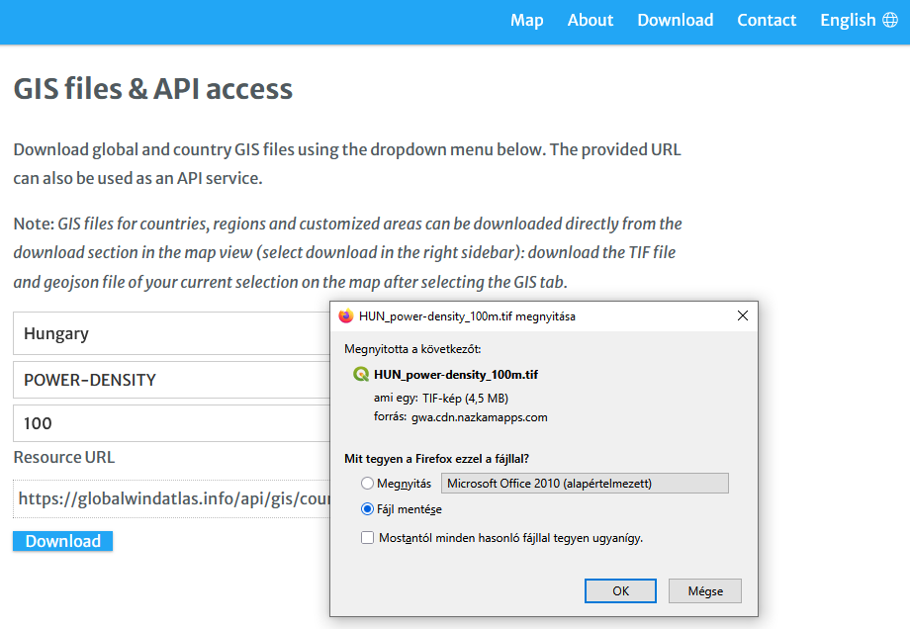
Szélenergia-sűrűség
DEMO
  töltsük le a Global Wind Atlasról (https://globalwindatlas.info/en/download/gis-files) a 100 méteres magasságban mért átlagos szélenergia-sűrűséget
  töltsük be a letöltött geoTiff-rasztert
mértékegység: W/m²

Slide 17
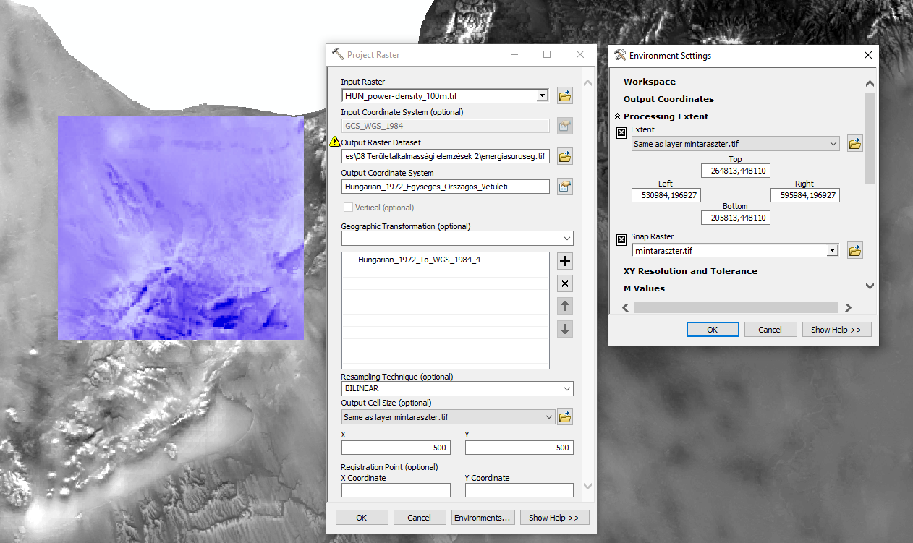
Átvetítés és újramintavételezés
Data Management > Projections and Transformations > Raster > Project Raster
DEMO
  bilineáris interpolációs újramintavételezést használva
  vetítsük át az energiasűrűség-rasztert
  a mintaraszter cellakiosztásába

Slide 18
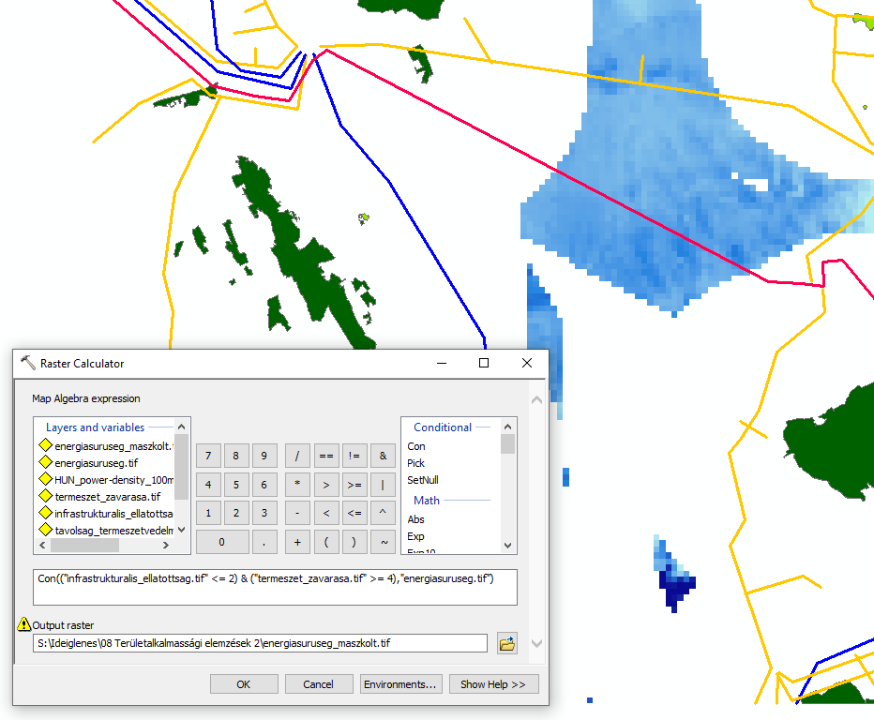
Potenciálszámítás
Spatial Analyst > Map Algebra > Raster Calculator
DEMO
  képezzünk egy maszkolt rasztert, amely csak a kedvező infrastruktúra-ellátottságú (1-es és 2-es kategória) és a természetet alig zavaró (4-es és 5-ös kategória) területeken tartalmazza a szélenergia-sűrűséget
  máshol legyen ismeretlen a cellaérték
    Con(("infrastrukturalis_ellatottsag.tif" <= 2) & ("termeszet_zavarasa.tif" >= 4),"energiasuruseg.tif")

Slide 19
Potenciálszámítás
Spatial Analyst > Map Algebra > Raster Calculator
DEMO
  képezzünk egy maszkolt rasztert, amely csak a kedvező infrastruktúra-ellátottságú (1-es és 2-es kategória) és a természetet alig zavaró (4-es és 5-ös kategória) területeken tartalmazza a szélenergia-sűrűséget
  máshol legyen ismeretlen a cellaérték
    Con(("infrastrukturalis_ellatottsag.tif" <= 2) & ("termeszet_zavarasa.tif" >= 4),"energiasuruseg.tif")
– használhattuk volna az Extract By Mask eszközt is –

Slide 20
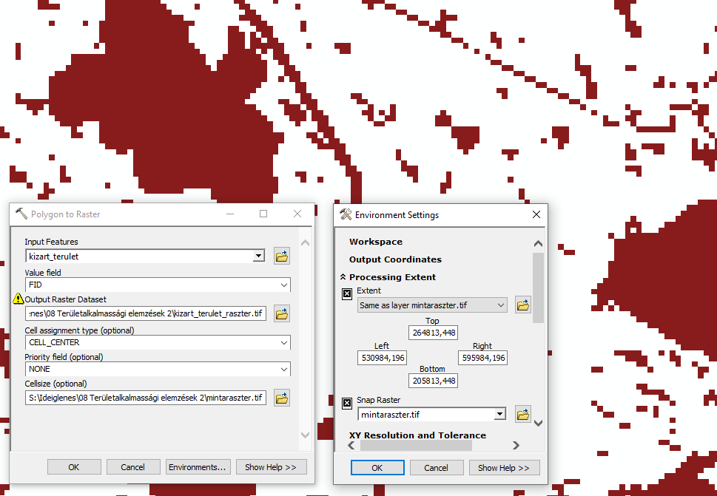
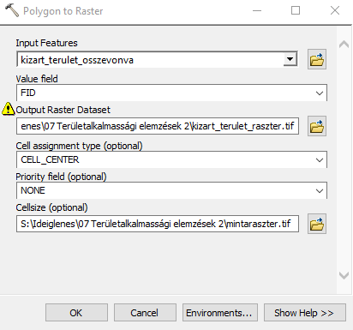
Kizárt területek raszterizálása
Conversion > To Raster > Polygon to Raster
DEMO
  raszterizáljuk az (összevont) kizárt területeket

Slide 21
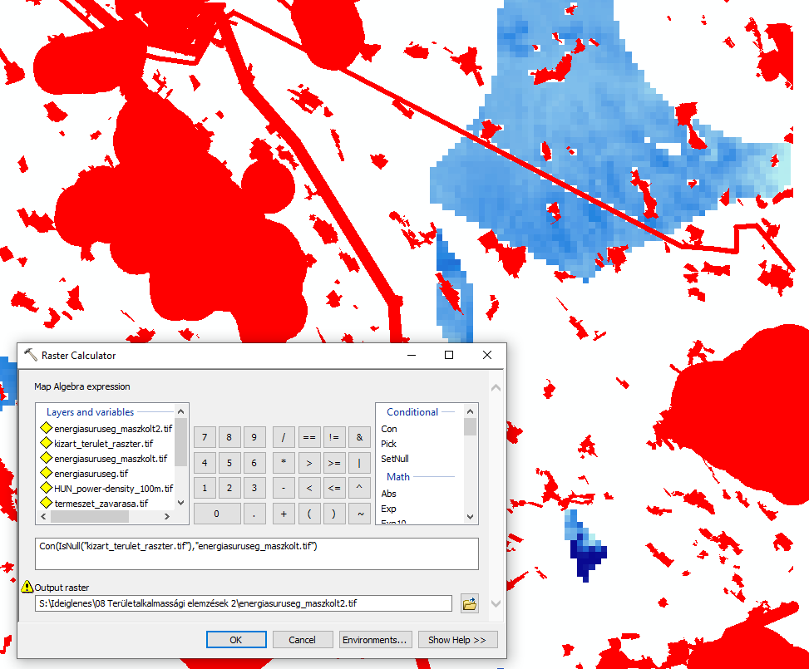
Kizárt területek lemaszkolása
Spatial Analyst > Map Algebra > Raster Calculator
DEMO
  maszkoljuk le a kizárt területeket
    Con(IsNull("kizart_terulet_raszter.tif"),"energiasuruseg_maszkolt.tif")

Slide 22
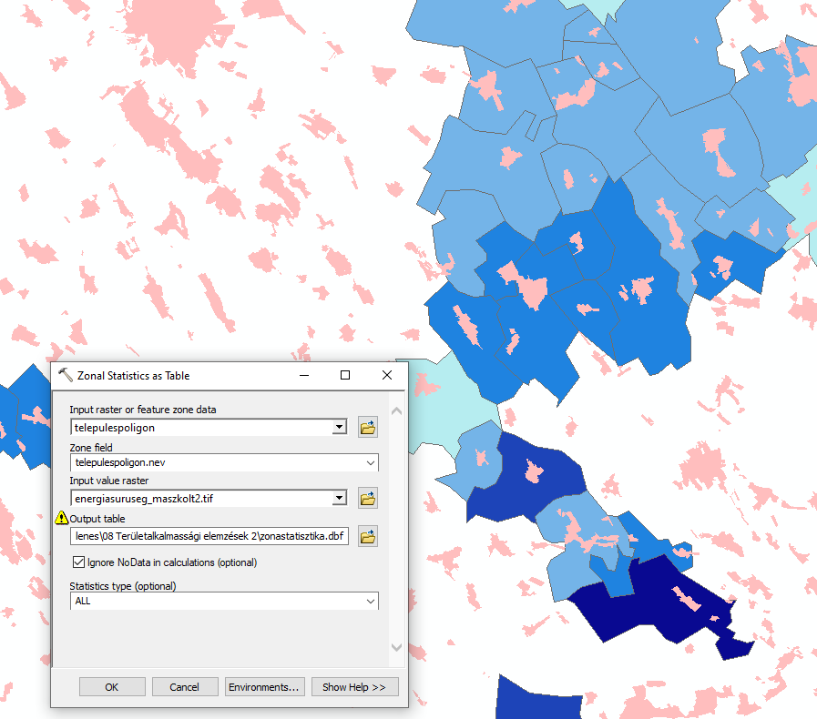
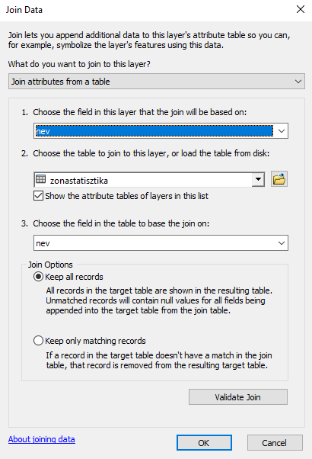
Településenkénti statisztika
Spatial Analyst > Zonal > Zonal Statistics As Table
DEMO
  töltsük be a telepulespoligon.shp fájlt
  készítsük el minden településre az energiasűrűség statisztikáit
  a számításból hagyjuk el
  az ismeretlen értékeket
  fűzzük hozzá a település-
  poligonokhoz a statisztikát
  színezzük az átlag szerint

Slide 23
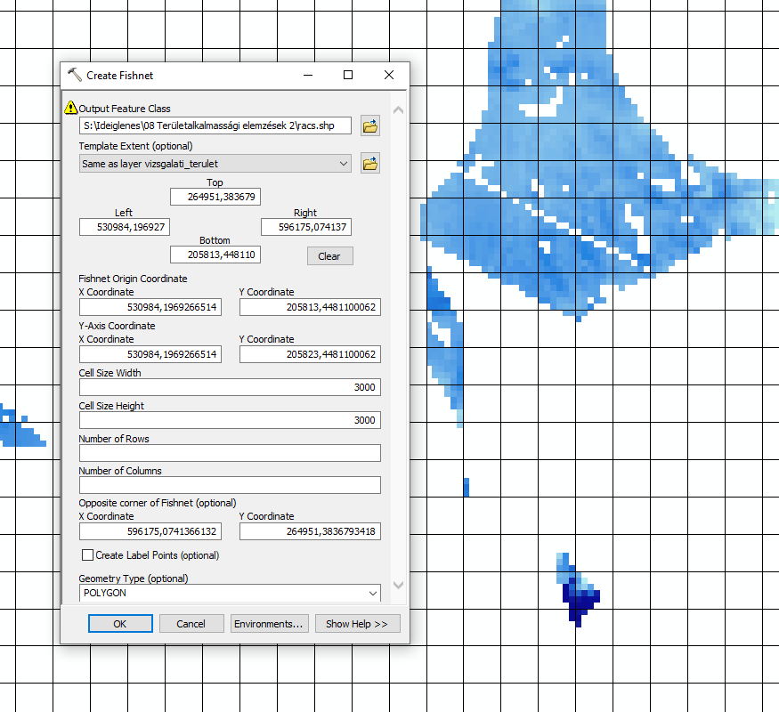
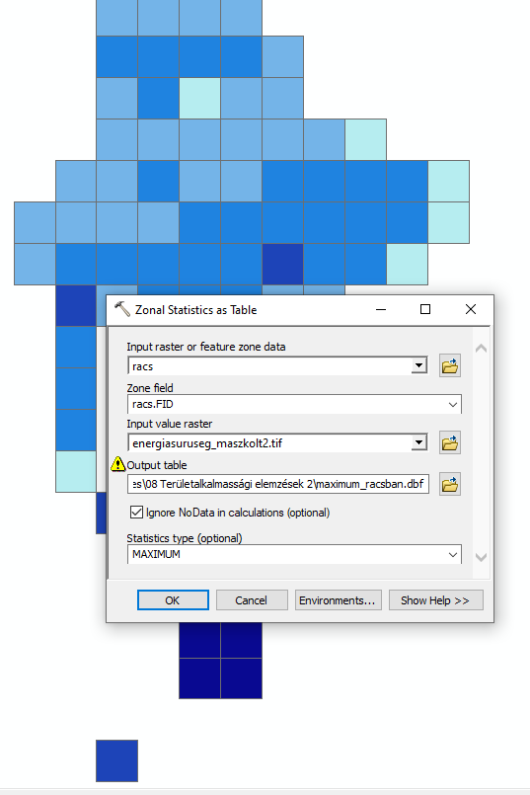
Aggregálás hálóba
Data Management > Sampling > Create Fishnet
DEMO
  hozzunk létre egy 3 km × 3 km-es négyzetrácsot
  színezzük a maximális szélenergia-sűrűség alapján

Slide 24
Köszönöm a figyelmet!
kérdések?

